Slide 1

Desarrollo de un prototipo de alerta temprana en pacientes hipertensos aplicando inteligencia artificial.
17-1673-2000 Hernandez Ortiz, Jose Alfredo
25-1014-2019 Reyes Márquez, Roberto Enrique

Slide 2
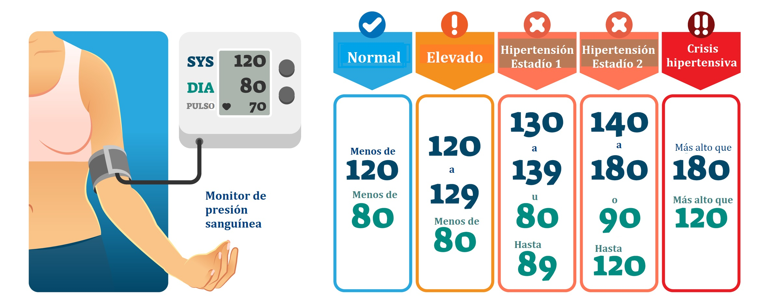
TEMA
Desarrollo de un prototipo de alerta temprana en pacientes hipertensos aplicando inteligencia artificial.

Slide 3

PRONOSTICO TA
Pronosticar un valor futuro de TA, basado en los 10 últimos registros.

Slide 4
TECNOLOGÍAS
FRONT END
HTML
CSS
PHP
JavaScript
BACK END
Python
mysql.connector
sklearn.linear_model / LinearRegression
numpy

Slide 5

CAPTURA DE DATOS
El Asesino Silencioso.
Cuando un paciente solicita consulta, se registra todos sus signos vitales, entre los cuales consta la Tensión Arterial

Slide 6

PROCESAMIENTO DE DATOS
MODELO
Regresión Lineal
PROCESAMIENTO:
Extracción de datos.
Conversión de arrays con numpy
Mapeo y alineación de datos (Tablas: paciente, factores, tensión)
Verificación y limpieza de datos. (Dui presente en todas las tablas)
Entrenamiento del modelo (Relación entre TA y factores)
Cálculo del Coeficiente de Determinación (R²)
Transforma datos crudos extraídos de una base de datos en conjuntos de datos alineados y limpios que pueden ser utilizados para entrenar un modelo de Machine Learning.

Slide 7
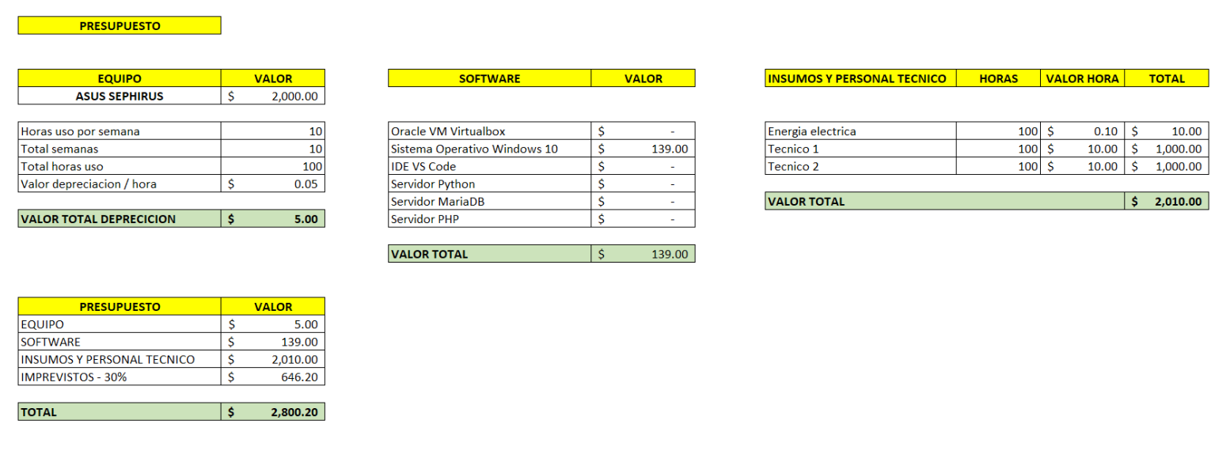
PRESUPUESTO

Slide 8
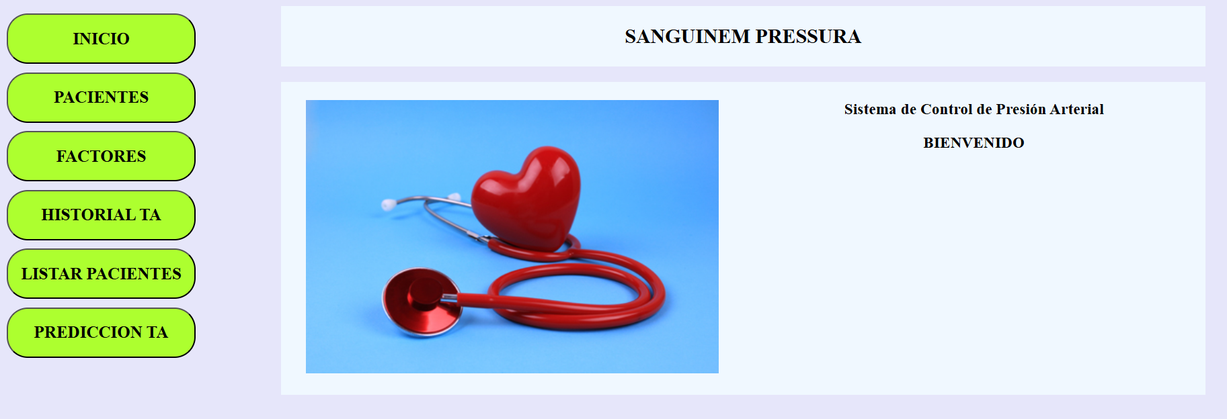
DISEÑO DE LA SOLUCION

Slide 9
PREGUNTAS
GRACIAS

